Slide 1
КИСЛОМОЛОЧНЫЕ ПРОДУКТЫ С ВЫСОКИМ СОДЕРЖАНИЕМ ЖИРА - СМЕТАНА

Slide 2
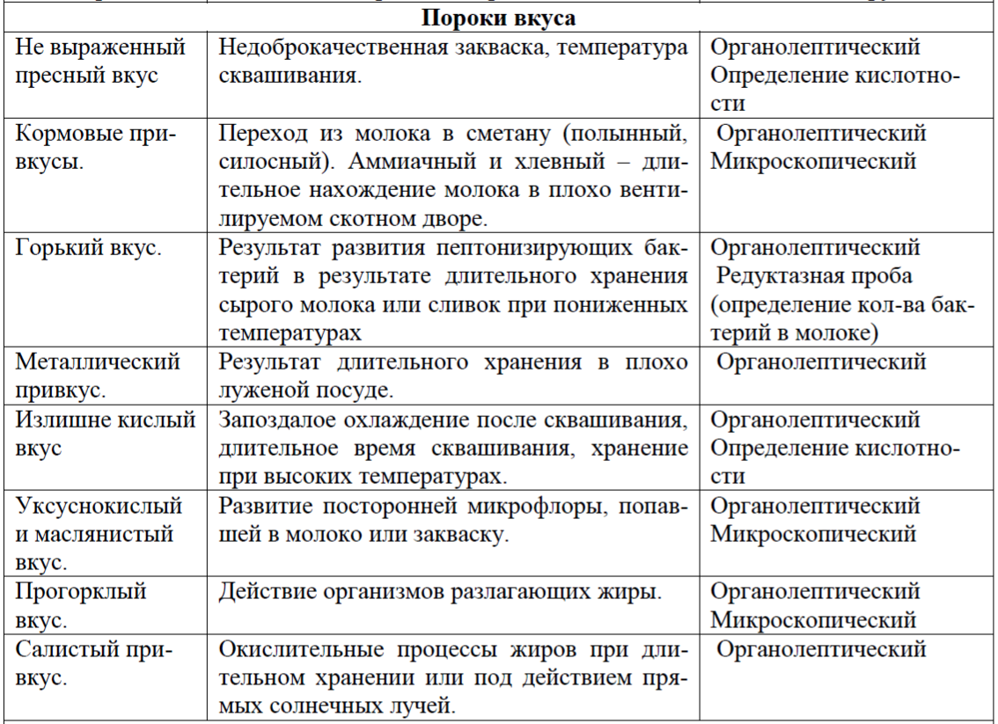

Slide 3
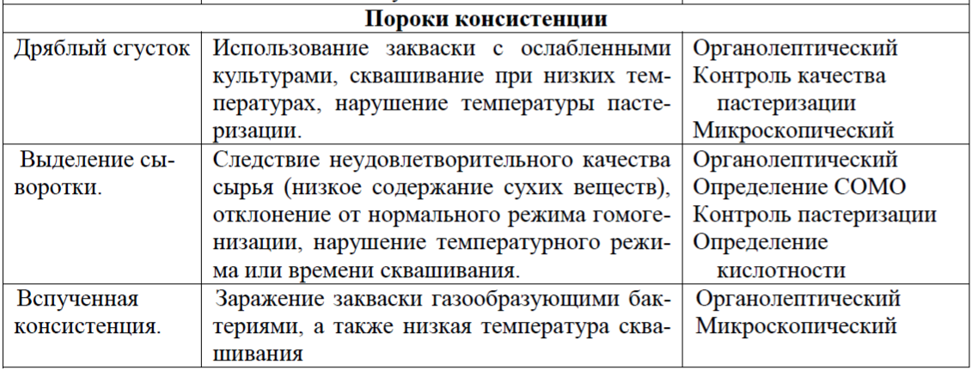
Фальсификация сметаны
При проведении экспертизы сметаны устанавливается не только соответствие установленным требованиям продукции, но и выявляются различные виды фальсификации, поэтому знание способов и средств фальсификации и владение методами ее обнаружения является необходимо важными для специалистов.
При фальсификации сметаны используются практически все ее виды: стоимостная, ассортиментная, качественная, количественная и информационная.

Slide 4
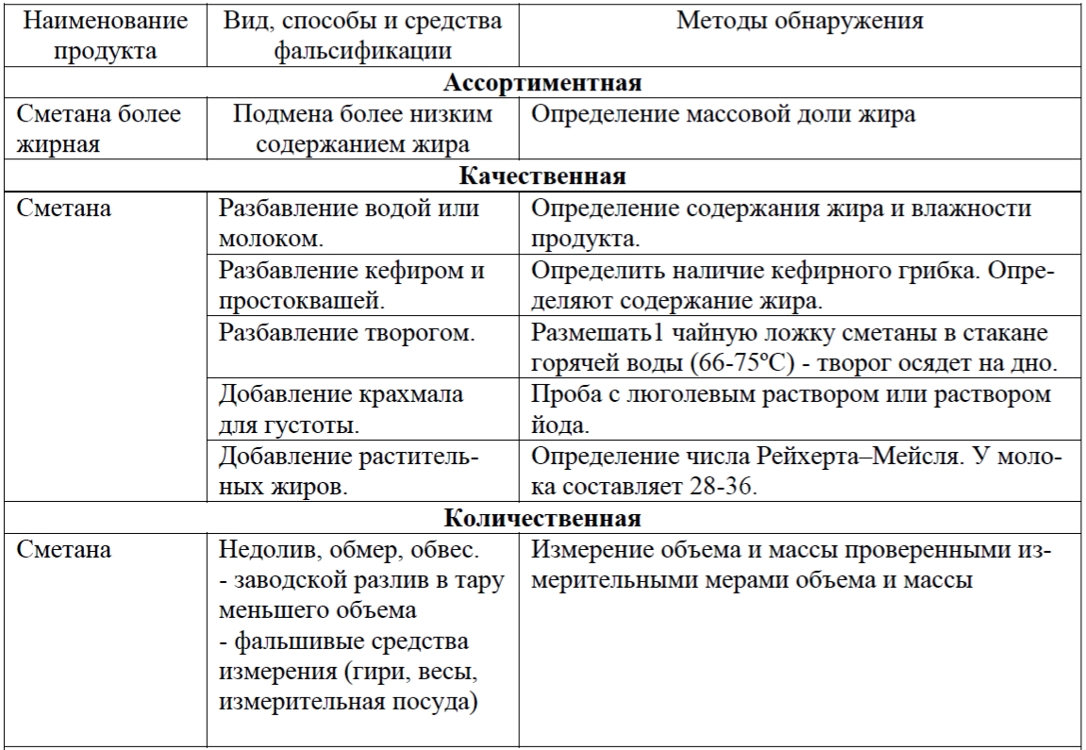

Slide 5
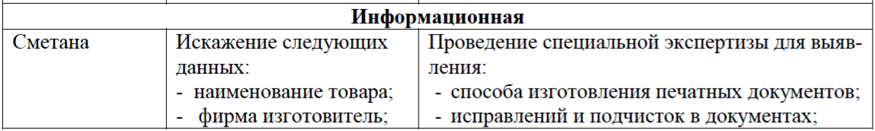
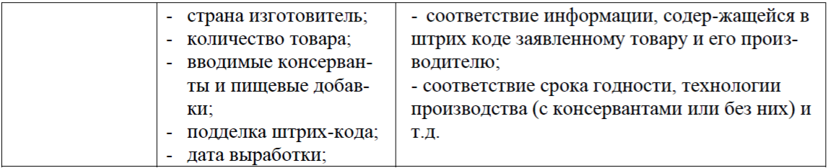
Экспертиза качества сметаны
Экспертиза потребительских свойств сметаны определяет соответствие товарных качеств действующим стандартам на отдельные виды продукции. Методы товарной экспертизы позволяют оценить изменение качества, связанные с технологией производства, использованием сырья, упаковкой, условиями и сроками хранения, транспортированием и реализацией.
При экспертизе качества сметаны используются органолептические, физико-химические и микробиологические методы.

Slide 6
Для контроля качества от каждой партии товара отбирается выборка в соответствии с требованиями ГОСТа «Отбор проб и подготовка их к анализу» для конкретного продукта. Затем составляется объединенная проба, которую исследуют. Определяют следующие показатели:
органолептические - внешний вид и консистенция, цвет, вкус и запах, внешний вид и маркировку потребительской упаковки;
физико-химические - массовую долю жира, белка, кислотность, температуру;
микробиологические - наличие молочнокислых бактерий, бактерий группы кишечной палочки, патогенные микроорганизмы, в т.ч. сальмонеллы, золотистый стафилококк, дрожжи.
При получении неудовлетворительных результатов хотя бы по одному показателю, проводят повторный анализ удвоенного объема выборки из той же партии товаров. Результаты повторных исследований являются окончательными и распространяются на всю партию.

